Slide 1
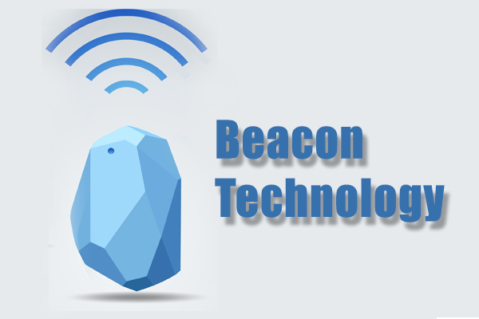


Projet: Dispositif BLE Beacon
Auteurs: Ayele ADAMA/Issa EL-HOMAINI
Tuteur: Mr Eric PIGEON
Année Scolaire: 2021-2022
Notes:
Pour remplacer l’image sur cette diapositive, sélectionnez-la et supprimez-la. Cliquez ensuite sur l’icône Images dans l’espace réservé pour insérer votre image.

Slide 2
Sommaire
Introduction
Missions effectuées
Développement de la bibliothèque
Dimensionnement énergétique
Conception du boîtier
Conclusion et perspectives

Slide 3
1- Introduction

Slide 4
1- Introduction
Notre projet: dispositif BLE Beacon qui est une partie du projet Vikazimut
Vikazimut: projet d’étudiants en informatique de l’ENSICAEN et de l’université de Caen Normandie suite à la demande de l’association Vik’Azim pour améliorer la course d’orientation
Vikazimut: site web et application mobile permettant à l’orienteur de se repérer à partir de la carte et valider son passage aux points de contrôle via QR Code, NFC et GPS
Le but de notre projet: intégrer la technologie Beacon aux points de contrôle

Slide 5
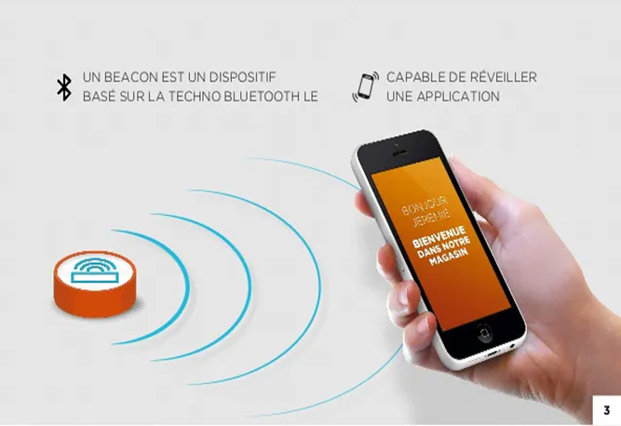
1- Introduction
Technologie Beacon: basée sur le Bluetooth Low Energy (BLE)

Slide 6
1- Introduction
Objectifs:
Objectifs | Eléments d’évaluation ou livrable | Critères de succès
Développement d’une bibliothèque en C permettant la configuration de la balise | Des fichiers écrits en langage C | Cette bibliothèque doit permettre de configurer tous les paramètres de la balise BLE Beacon (valeur de la portée, les informations à partager, ...)
Etude et dimensionnement énergétique | Intégration d’une alimentation ayant une autonomie de 2 à 3 ans | La balise doit avoir une autonomie de 2 à 3 ans
Concevoir un boitier pour le beacon | Un fichier 3D Un boîtier étanche conçu en 3D | Le boîtier doit pouvoir contenir le beacon, doit être étanche et doit pouvoir être intégré au format actuel de la balise

Slide 7
2- Missions effectuées

Slide 8
2-1- Développement de la bibliothèque
Matériel utilisé: pack Nucléo STM32WB55 composé d’une carte et d’un dongle USB basés sur des microcontrôleurs de la série STM32WB55: STM32WB55RGV6 pour la carte et STM32WB55CGU6 pour le dongle USB
Microcontrôleurs STM32WB55: équipés d’un processeur Arm 64 bits Cortex M4 et d’un processeur Arm 32 bits Cortex M0+ dédié pour la couche radio en temps réel, équipés du protocole IEEE 802.15.4 et du protocole Bluetooth Low Energy 5.0

Slide 9
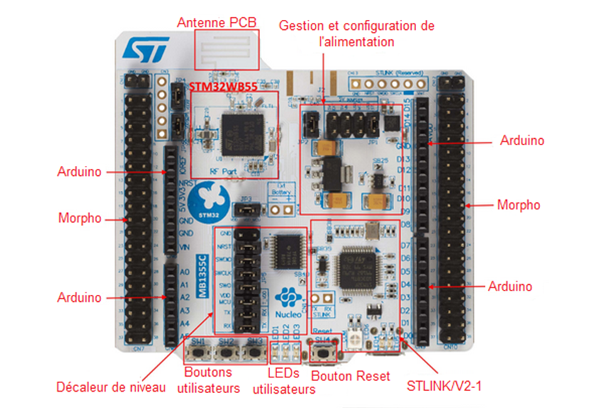
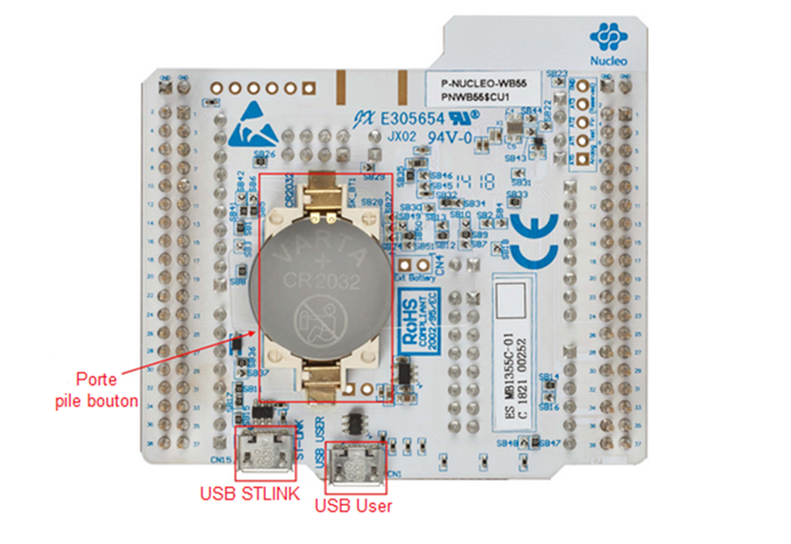
2-1- Développement de la bibliothèque
Carte nucléo:

Slide 10
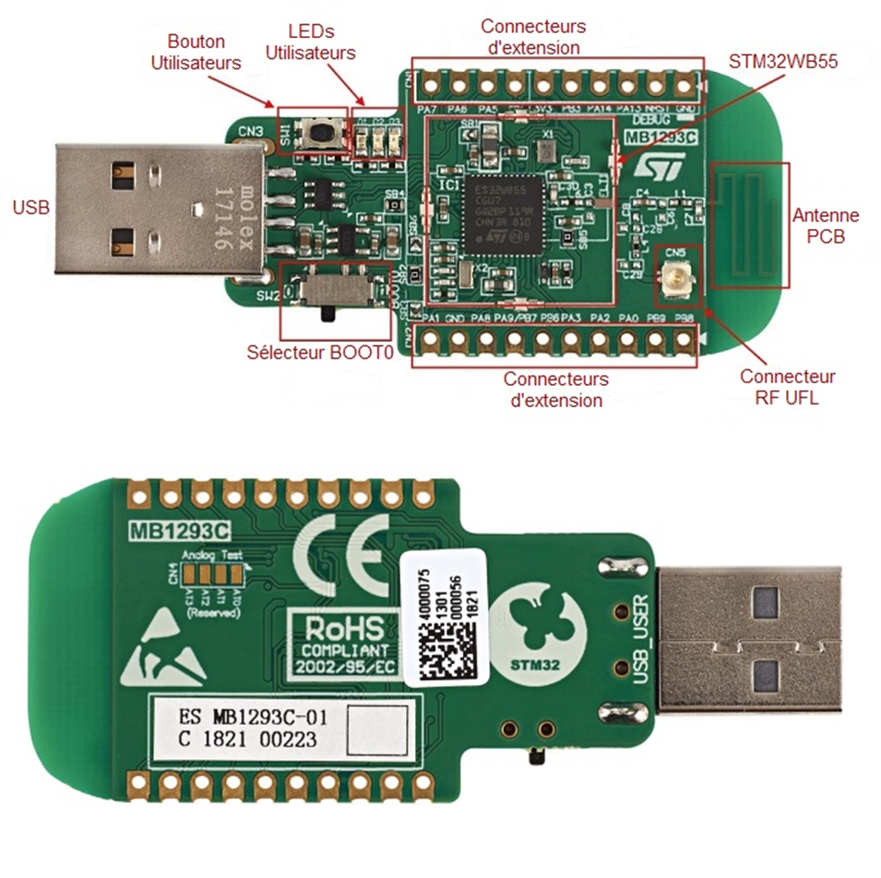

2-1- Développement de la bibliothèque
Dongle USB:

Slide 11
2-1- Développement de la bibliothèque
Logiciels utilisés:
STM32CubeMX: pour configurer les périphériques, l’horloge, les bibliothèques et générer le code correspondant
Atollic TrueStudio: IDE pour modifier et adapter le code généré par STM32CubeMX au besoin
STM32CubeIDE: IDE intégrant STM32CubeMX soit Atollic TrueStudio+STM32CubeMX
STM32CubeProgrammer: pour téléverser les codes sur le microcontrôleur
STM32CubeMonitor-RF: pour tester les performances du BLE

Slide 12
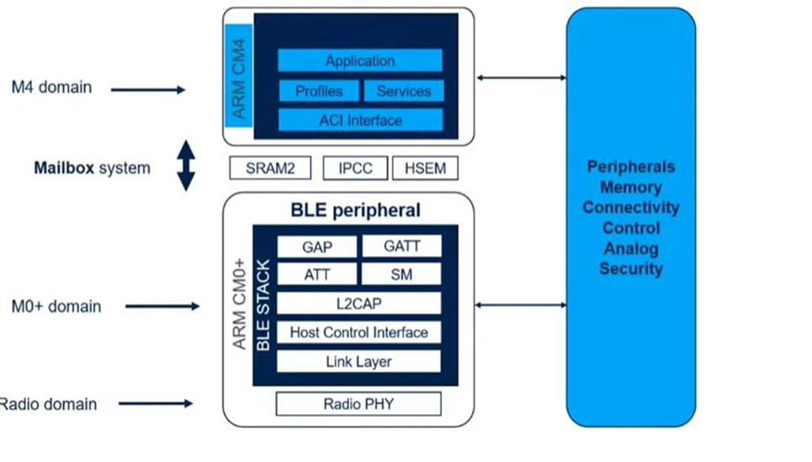
2-1- Développement de la bibliothèque
Communication entre les deux processeurs du microcontrôleur:
HSEM: sémaphore Hardware
IPCC (Inter-Processor Communication Controller: échange des interruptions entre les deux CPU
SRAM2: zone de RAM partagée entre les deux CPU
MailBox: méthode d’échange des données entre les deux CPU

Slide 13
2-1- Développement de la bibliothèque
Couches essentielles pour la communication BLE:
GAP (Generic Access Profil): établit le lien et le contrôle de connexion entre deux appareils
GATT (Generic ATTribute Profile): permet de structurer, présenter et transférer les données
ATT (ATTribute Protocol): permet à un serveur d’exposer à un client un ensemble d’attributs
HCI: permet l’interaction entre les deux CPU

Slide 14
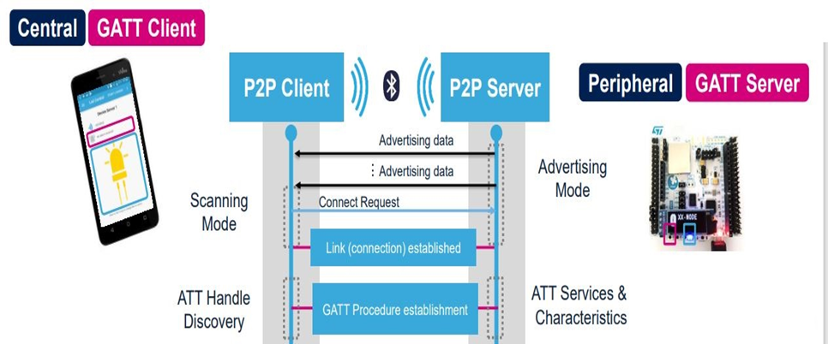
2-1- Développement de la bibliothèque
Communication entre les deux processeurs du microcontrôleur:
Serveur (GAP) envoie des trames Bluetooth
Client (GAP) envoie une requête de connexion
Serveur accepte la connexion et elle s’établit
Serveur(GATT) propose ses services et caractéristiques
Client (GATT) se connecte aux services et caractéristiques

Slide 15
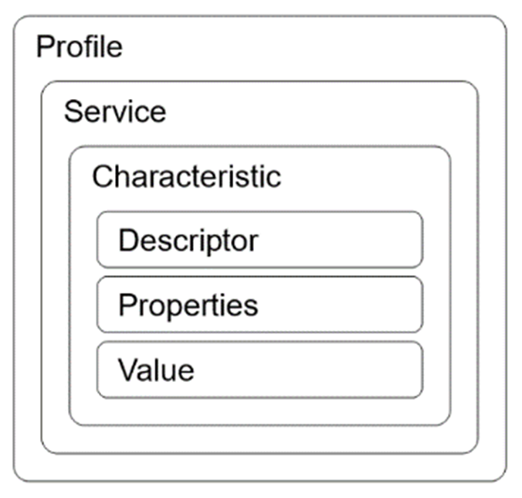
2-1- Développement de la bibliothèque
Services et caractéristiques:
Service: ensemble de données et de comportements permettant d’accomplir une fonction ou une fonctionnalité particulière
Caractéristique: Valeur utilisée dans un service

Slide 16
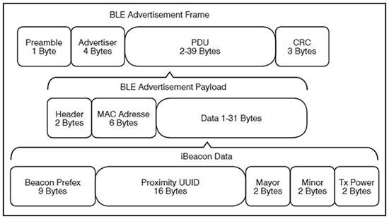
2-1- Développement de la bibliothèque
Trame Beacon:

Slide 17
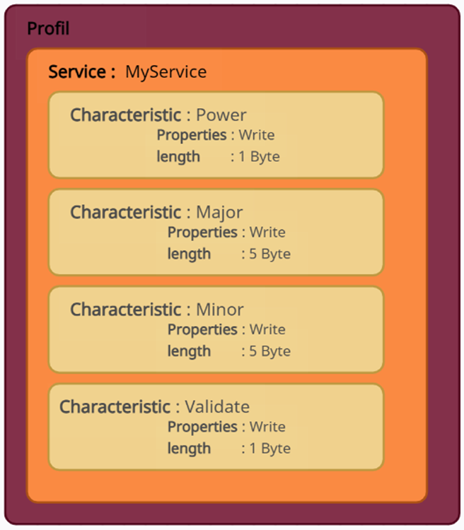
2-1- Développement de la bibliothèque
Pour notre bibliothèque: 1 service et 4 caractéristiques:
Power: pour configurer la portée
Major: pour configurer le major
Minor: pour configurer le minor
Validate: pour appliquer les valeurs de la portée, du major et du minor

Slide 18
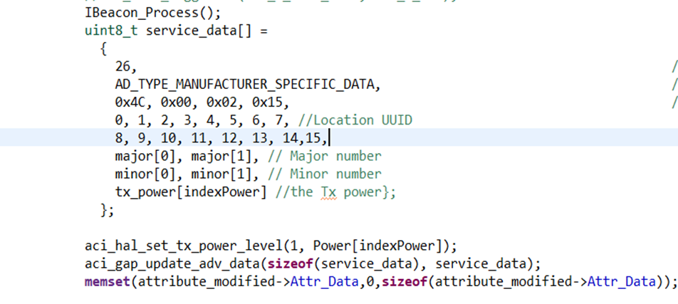
2-1- Développement de la bibliothèque
Les fonctions nécessaires pour configurer la balise en iBeacon et adapter la trame aux valeurs choisies
IBeacon_Process() : fonction qui permet de basculer vers iBeacon ;
aci_hal_set_tx_power_level (1, Power[indexPower]) : fonction qui permet de changer la puissance d’émission.
aci_gap_update_adv_data (sizeof(service_data), service_data) : fonction qui permet de changer la trame iBeacon.

Slide 19
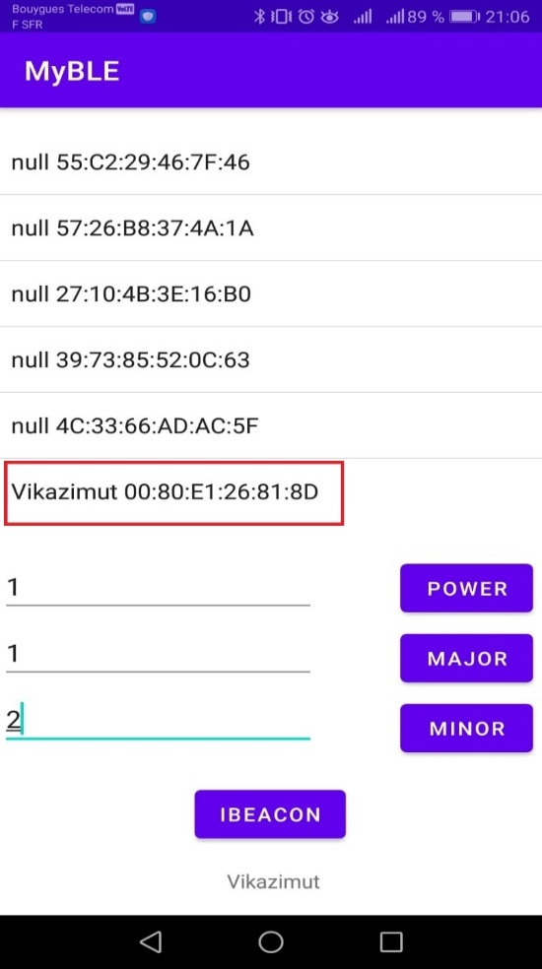
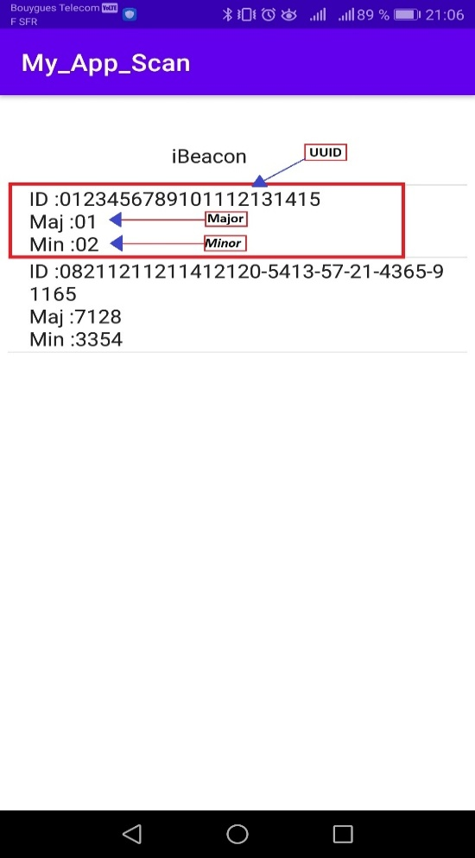
2-1- Développement de la bibliothèque
Deux applications pour adapter l’application Vikazimut
MyBLE: pour la configuration de la balise
My_App_Scan pour la récupération de la trame iBeacon

Slide 20
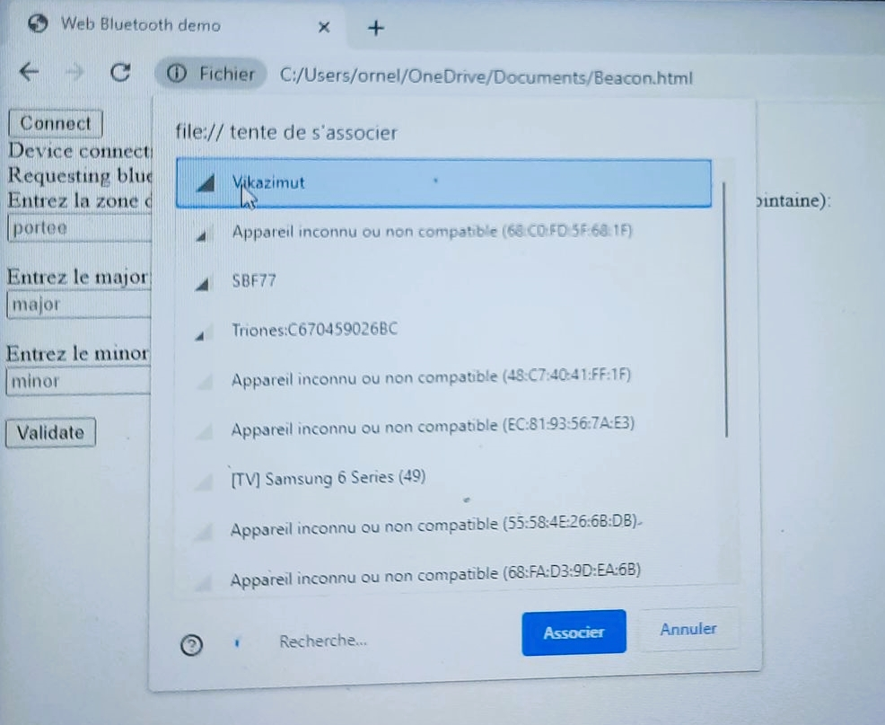
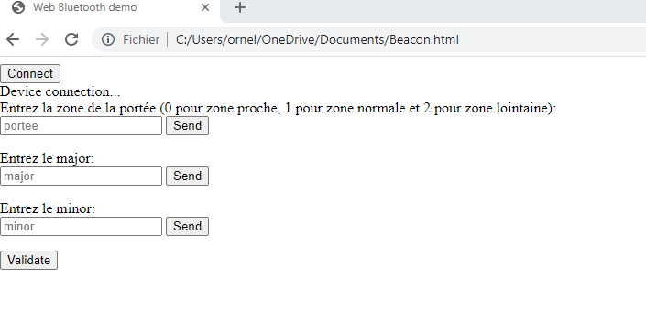
2-1- Développement de la bibliothèque
Site web pour adapter le site web Vikazimut
Interface du site web
Connexion à la balise par Bluetooth

Slide 21
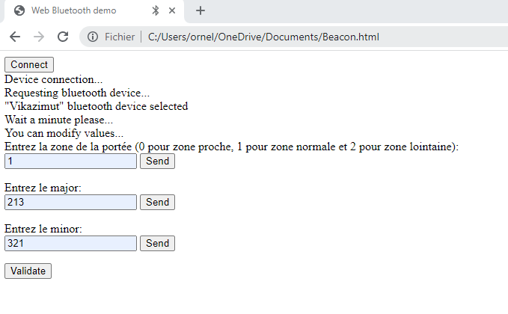
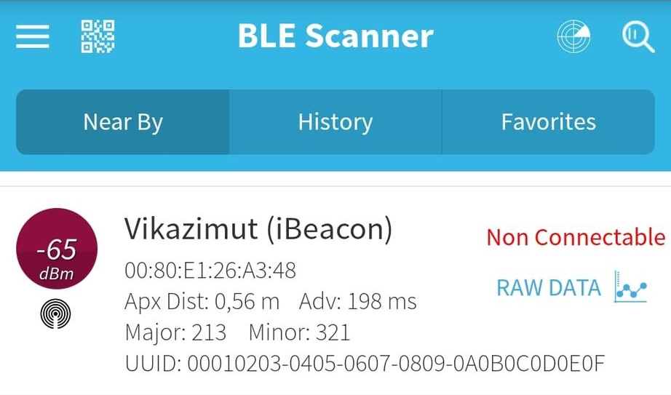
2-1- Développement de la bibliothèque
Site web pour adapter le site web Vikazimut
Configuration de la balise
Balise configurée comme iBeacon

Slide 22
2-2- Dimensionnement énergétique
Impossibilité du calcul exact de la portée à cause de l’environnement et des obstacles donc définition de 3 zones:
Zone proche avec une puissance de -20.85 dBm soit 8.22 uW ;
Zone normale avec une puissance de -12.05 dBm soit 0.062 mW ;
Zone éloignée avec une puissance de -3.15 dBm soit 0.484 mW.
Autonomie d’au moins 2 ans donc 17520 heures
Energie(mWh)=Puissance (mW)*durée (h):
Zone proche : 144.01 mWh
Zone normale : 1086.24 mWh
Zone éloignée : 8479.68 mWh

Slide 23
2-2- Dimensionnement énergétique
Pour l’utilisation d’une pile bouton de 3V:
Capacité(mAh)=Energie (mWh)/3V
Zone proche : 48 mAh
Zone normale : 362.08 mAh
Zone éloignée : 2826.56 mAh

Slide 24
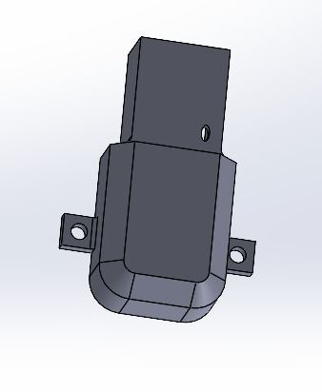
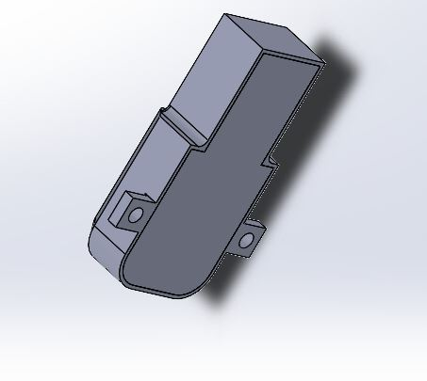
2-2- Conception du boîtier

Slide 25
2-3- Conception du boîtier
Boîtier qui contiendra le dongle USB
Boîtier intégrable à la balise déjà existante grâce aux trous de part et d’autre du boîtier
Trou dans le boîtier pour le bouton reset, possible de la couvrir avec un caoutchouc pour conserver l’étanchéité et permettre l’appui du bouton.

Slide 26
3- Conclusion et perspectives

Slide 27
3-1- Conclusion
Projet très bénéfique pour nous
Technologie inconnue pour nous et documents difficiles à trouver
Bibliothèque développée répondant aux objectifs et bien plus
Développement d’applications et de sites web pour faciliter l’utilisation du dispositif
Dimensionnement énergétique et conception du boîtier réalisé
IBeacons du marché commandés mais impossible de les configurer soit par manque de documentation ou par manque de firmware

Slide 28
3-2- Perspectives
Intégration de panneaux solaires pour l’alimentation de la balise
Au lieu du dongle USB, utiliser le microcontrôleur STM32WB5MMG de taille de l’ordre de quelques millimètres mais ayant les mêmes caractéristiques que le pack Nucléo
Distribution du microcontrôleur par STM32WB5MMG par STMicroelectronics qu’en septembre pour des questions de sécurité

Slide 29
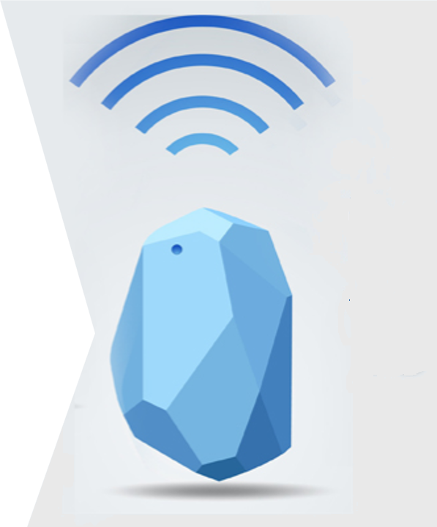
MERCI

